Slide 1
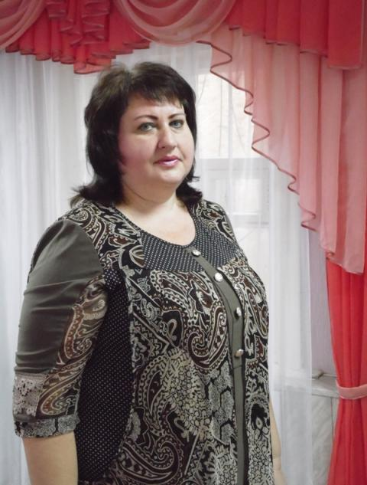
МКДОУ БГО Детский сад №7 комбинированного вида «Формирование социально-коммуникативных навыков через экономическое воспитание старших дошкольников»
Воспитатель I КК:
Бурова Ирина Владимировна

Slide 2
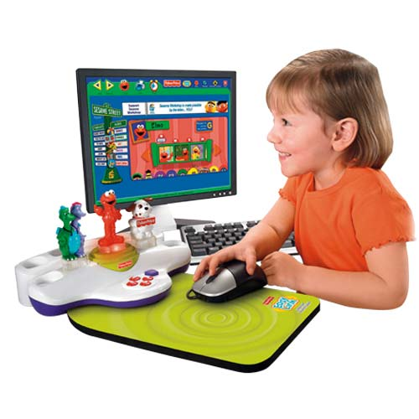
Современная социокультурная среда развития ребенка
Большая открытость мира и доступность его познания для ребенка, больше источников информации (телевидение, интернет, большое количество игр и игрушек), агрессивность доступной для ребенка информации
Быстрая изменяемость окружающего мира, новая методология познания мира, овладение ребенком комплексным инструментарием познания мира

Slide 3
Социально-коммуникативное развитие согласно ФГОС ДО
присвоение норм и ценностей, принятых в обществе, включая моральные и нравственные ценности;
развитие общения и взаимодействия ребёнка со взрослыми и сверстниками;
формирование социально-коммуникативных речевых умений

Slide 4
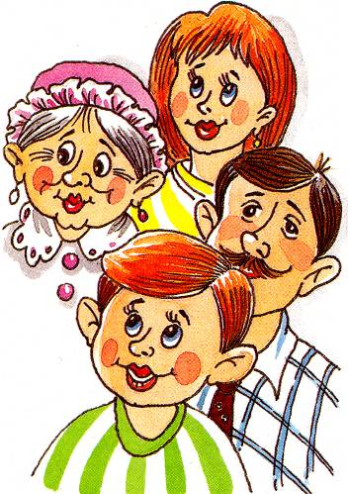
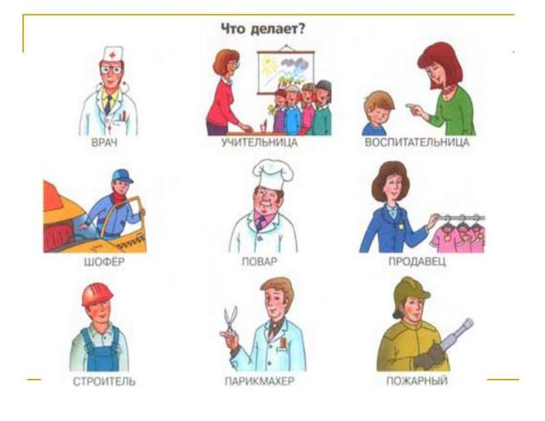
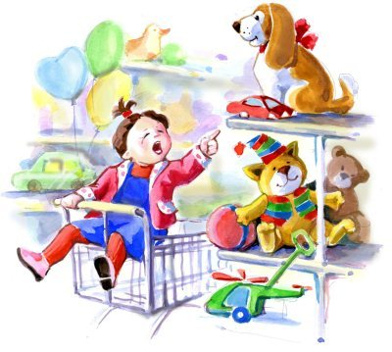
Экономика и дошкольник
Бюджет семьи
Реклама по телевизору
Различные профессии
Покупка товара в магазине

Slide 5
«…….Смысл работы по экономическому воспитанию состоит в том, чтобы привить детям правильное отношение к тому, что сделали и делают для них взрослые, уважение к труду людей, благодаря которому создан «предметный мир», облагораживающий жизнь» А.Д. Шатова
Программа рекомендована Ученым советом Института психолого-педагогических проблем детства Российской Академии Образования

Slide 6
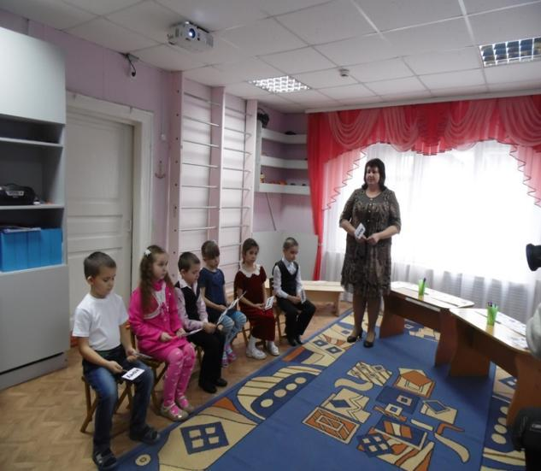
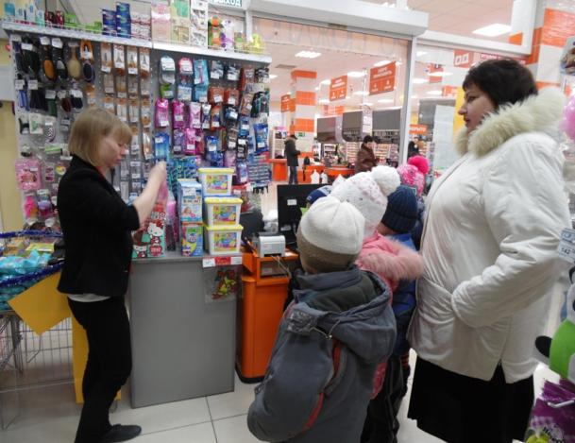
Экономические понятия
«Выгодно-невыгодно»
«Хочу-надо»
«Дорого-дешево»

Slide 7
Задачи экономического воспитания:
Экономическое сознание детей
Денежные знаки

Slide 8
Взаимодействие со взрослыми
Семейный бюджет

Slide 9
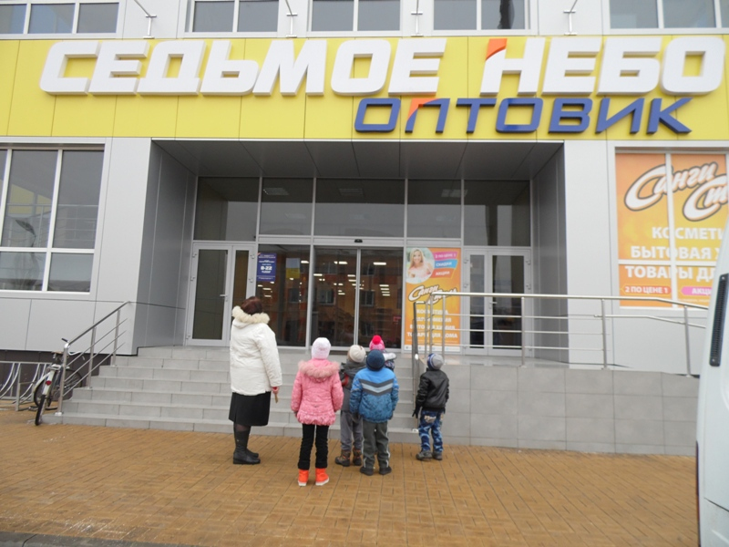
Организованная деятельность детей
Занятия, экскурсии, дидактические игры

Slide 10
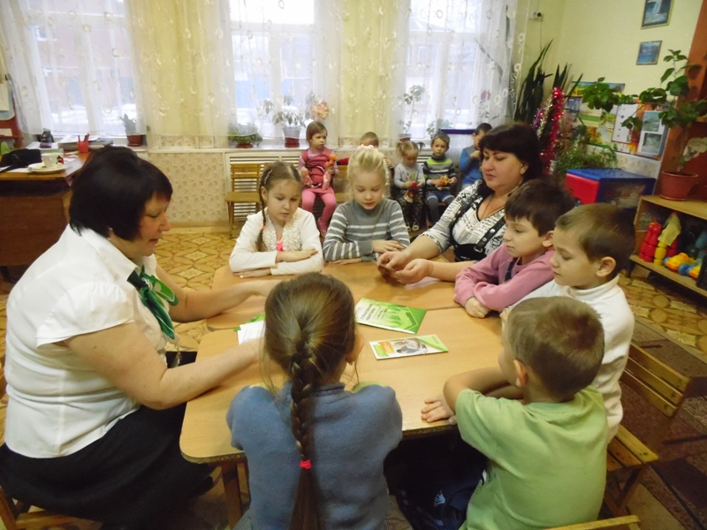
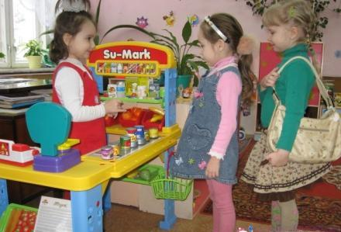
Свободная самостоятельная деятельность детей
Совместная деятельность взрослых и детей

Slide 11
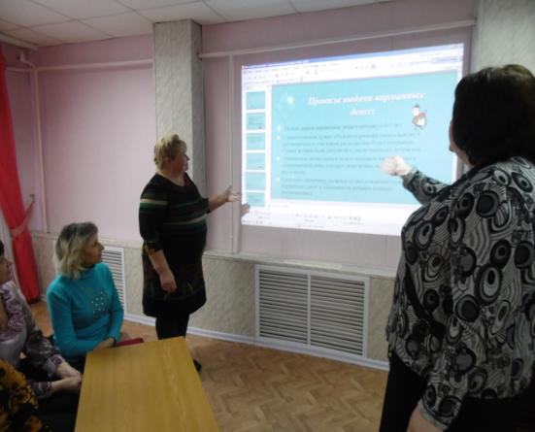
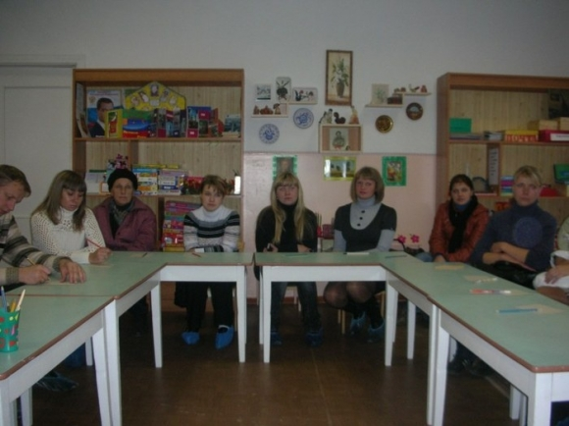
Задачи для родителей:
Ребенок должен понять разницу между понятиями «хочу»и «могу».
Ребенок должен понять, что любые ресурсы, в том числе и деньги, ограничены
Ребенок должен понять, что планирование позволяет сберечь деньги.
Ребенок должен понять, что он является важной частью семьи и другие члены семьи рассчитывают на него.

Slide 12
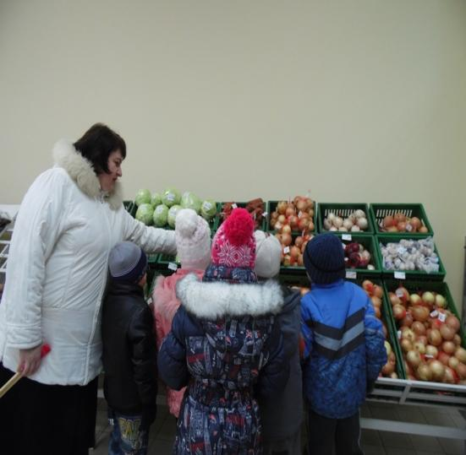
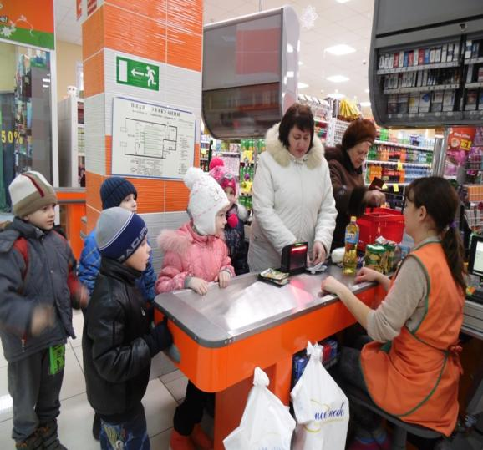
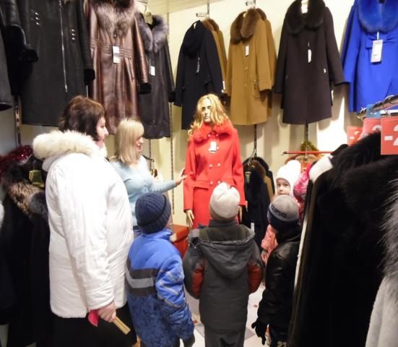

Slide 13
Спасибо за внимание!

